Slide 2
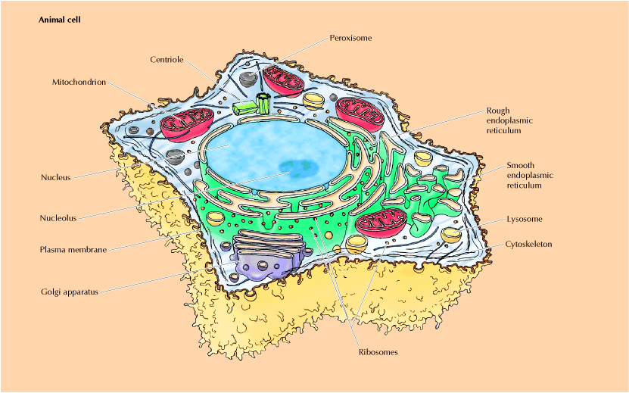
Ogni cellula è composta da diverse unità elementari rappresentate dagli organelli che ne consentono la funzione
Cytoplasm
Lesioni (ereditate o acquisite) di specifiche molecole alterano la funzione di organelli con conseguente danno,
ed eventualmente morte cellulare.

Slide 3
PRINCIPALI ALTERAZIONI DELLA MEMBRANA PLASMATICA
ALTERAZIONI GROSSOLANE DI STRUTTURA
ALTERAZIONI DEL TRASPORTO
ALTERAZIONI DI FUNZIONI RECETTORIALI

Slide 4
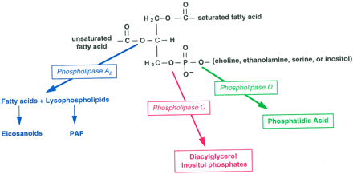
Fosfolipasi batteriche, rilasciate da cellule infiammatorie o rilasciate in seguito a pancreatiti possono alterare lipidi della membrana e causare lisi cellulare

Slide 5
Tossine batteriche inducono danno cellulare con diversi meccanismi
2. Componenti dell’apparato vescicolare
(inibiscono fusione vescicole membrana plasmatica)
1. Membrana plasmatica
(inducono alterazioni della permeabilità)
3. Componenti di vie di trasduzione del segnale
(inibizione o attivazione della trasduzione del segnale)
4. Componenti del citoscheletro

Slide 6
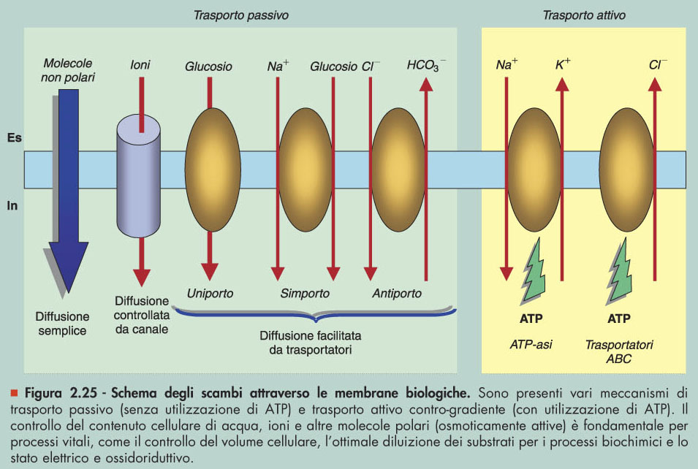
Figura 2.25 - Schema degli scambi attraverso le membrane biologiche.
Dal volume: Pontieri “Patologia Generale”
Piccin Nuova Libraria S.p.A.

Slide 7
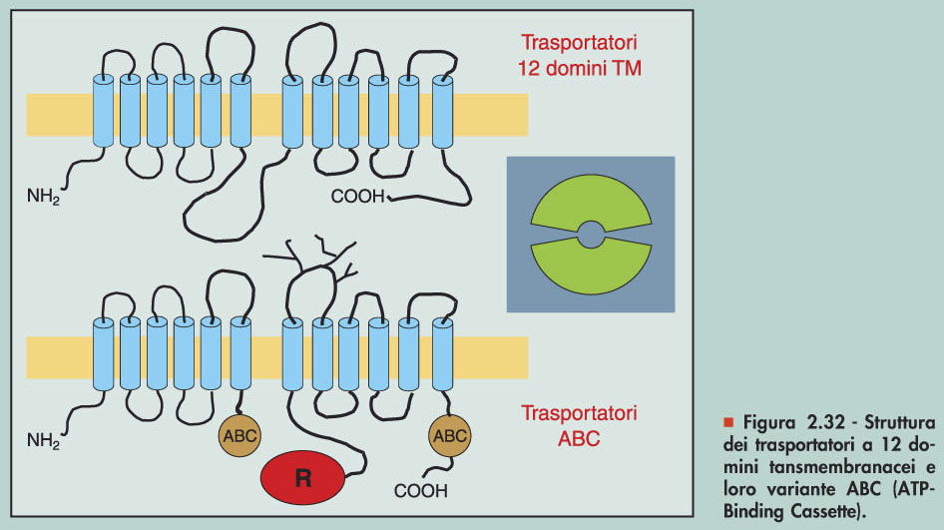
Figura 2.32 - Struttura dei trasportatori a 12 domini tansmembranacei e loro variante ABC (ATP-Binding Cassette).
Dal volume: Pontieri “Patologia Generale”
Piccin Nuova Libraria S.p.A.

Slide 8
MALATTIE CAUSATE DA ALTERAZIONI DI GENI CODIFICANTI PER
TRASPORTATORI ABC (“ATP-BINDING CASSETTE”)
Uitto J, TRENDS in Mol Med 11, 341-343, 2005

Slide 9
LESIONI GENE ABCA1 E ABCG5/8 COMPORTANO ECCESSIVO ACCUMULO
DI COLESTEROLO NEI TESSUTI

Slide 10
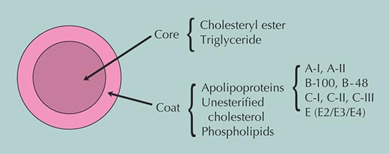
STRUTTURA DI UNA LIPOPROTEINA

Slide 11
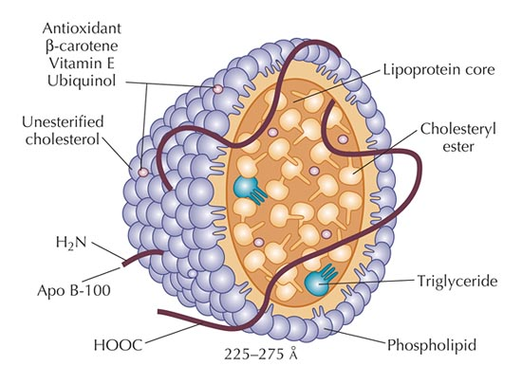

Slide 12
intestino
chilomicrone
tessuti periferici
microcircolo
lipoproteinlipasi
fegato
VLDL
IDL
LDL

Slide 13
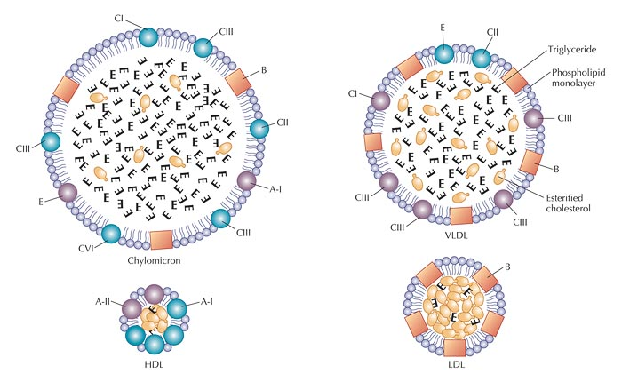
48
100
100

Slide 14
DNA
Gene per APO B-100
2153
mRNA
CAA
glutamina
deaminasi intestinale
UAA
Codone di stop
APOB-100
APOB-48

Slide 15
ESPRESSIONE E FUNZIONI APOPROTEINE
APOPROTEINA ESPRESSIONE FUNZIONE
APO-B100 VLDL-IDL-LDL Ligando per Recettore
APO-B48 Chilomicroni Ligando per Recettore
APO-A HDL Attivatore di Enzima
(aciltransferasi)
APO-C VLDL-IDL Attivatore di Enzima
Chilomicroni (lipoprotein lipasi)
APO-E VLDL-IDL-HDL Ligando per Recettore
Chilomocroni
APO(a) VLDL-IDL-LDL Inibitore Fibrinolisi

Slide 16
HDL
High Density Lipoprotein
TRIGLICERIDI ( 2%)
COLESTEROLO (18%)
FOSFOLIPIDI (30%)
PROTEINE (50%)
epatocita
tessuti periferici
α-HDL
APO-A
APO-E
APO-A
pre-β-HDL
APO-E
FOSFOLIPIDI
Colesterolo
libero
intestino
PLTP: phospholipid transfer protein
Tessuti periferici
(e macrofagi)

Slide 17
LCAT
Lecitina Colesterolo Acil Transferasi
APO-A
fegato
CETP
HDL
APO-A
α-HDL
PLTP
CETP*
pre-β-HDL
APO-E
APO-A
VLDL/IDL
LDL
* Colesteryl Esther Transfer Protein
Tessuti periferici

Slide 18
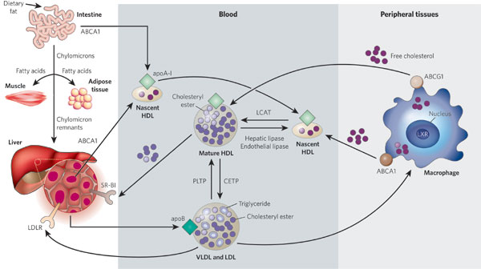
Lipoprotein metabolism has a key role in atherogenesis. It involves the transport of lipids, particularly cholesterol and triglycerides, in the blood. The intestine absorbs dietary fat and packages it into chylomicrons (large triglyceride-rich lipoproteins), which are transported to peripheral tissues through the blood. In muscle and adipose tissues, the enzyme lipoprotein lipase breaks down chylomicrons, and fatty acids enter these tissues. The chylomicron remnants are subsequently taken up by the liver. The liver loads lipids onto apoB and secretes very-low-density lipoproteins (VLDLs), which undergo lipolysis by lipoprotein lipase to form low-density lipoproteins (LDLs). LDLs are then taken up by the liver through binding to the LDL receptor (LDLR), as well as through other pathways. By contrast, high-density lipoproteins (HDLs) are generated by the intestine and the liver through the secretion of lipid-free apoA-I. ApoA-I then recruits cholesterol from these organs through the actions of the transporter ABCA1, forming nascent HDLs, and this protects apoA-I from being rapidly degraded in the kidneys. In the peripheral tissues, nascent HDLs promote the efflux of cholesterol from tissues, including from macrophages, through the actions of ABCA1. Mature HDLs also promote this efflux but through the actions of ABCG1. (In macrophages, the nuclear receptor LXR upregulates the production of both ABCA1 and ABCG1.) The free (unesterified) cholesterol in nascent HDLs is esterified to cholesteryl ester by the enzyme lecithin cholesterol acyltransferase (LCAT), creating mature HDLs. The cholesterol in HDLs is returned to the liver both directly, through uptake by the receptor SR-BI, and indirectly, by transfer to LDLs and VLDLs through the cholesteryl ester transfer protein (CETP). The lipid content of HDLs is altered by the enzymes hepatic lipase and endothelial lipase and by the transfer proteins CETP and phospholipid transfer protein (PLTP), affecting HDL catabolism.

Slide 19
LUME INTESTINO
ABCG5/ABCG8 (Sitosterolemia)
LUME CANALICOLO BILIARE
ABCG5/ABCG8 (Sitosterolemia)

Slide 20
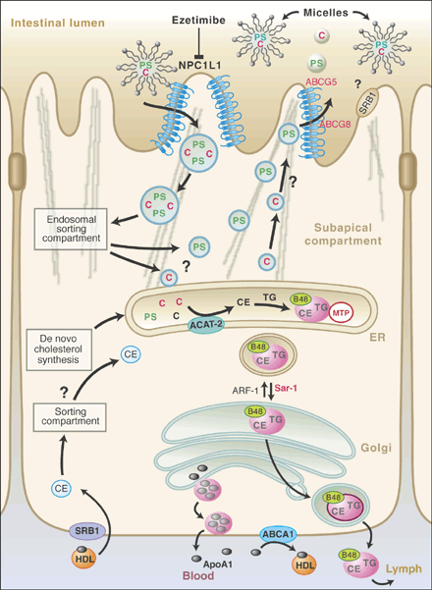
Trasportatori steroli vegetali
PS: steroli vegetali
MTP: microsomal transfer
protrein

Slide 21
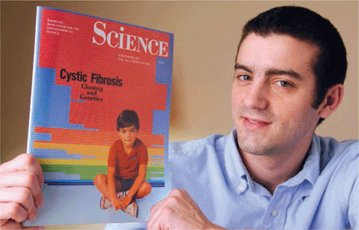
J. Couzin-Frankel Science 324, 1504 -1507 (2009)
Published by AAAS

Slide 22
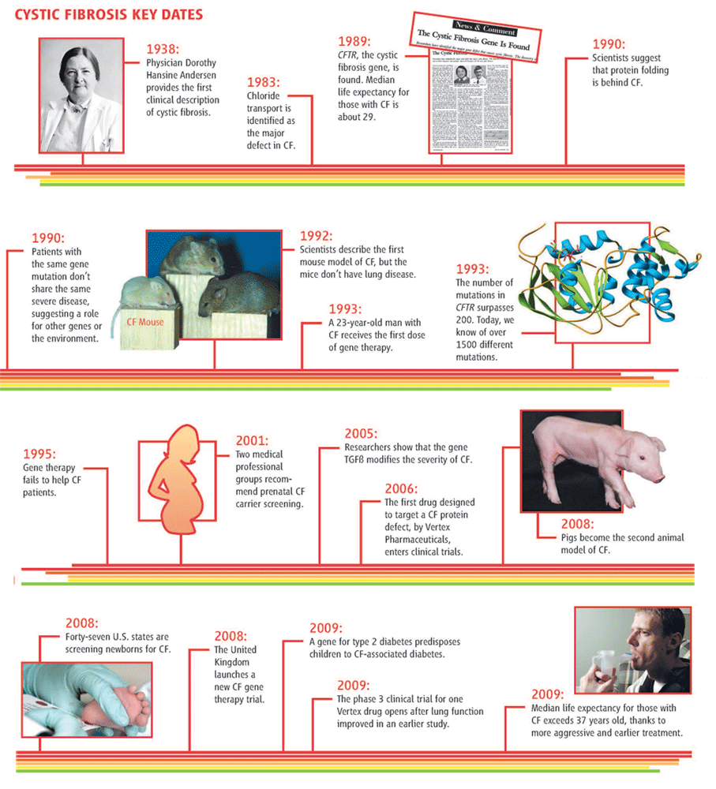
J. Couzin-Frankel Science 324, 1504 -1507 (2009)
Published by AAAS

Slide 23
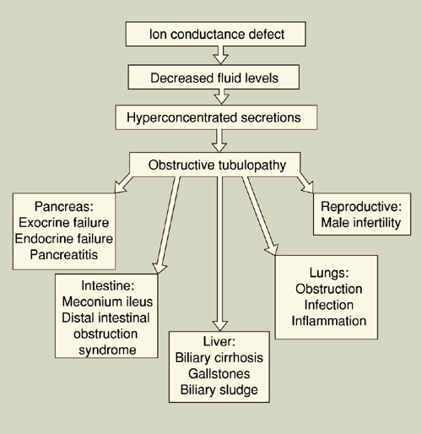

Slide 24
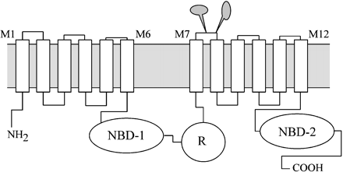
Nucleotide Binding Domain
Regulatory

Slide 25
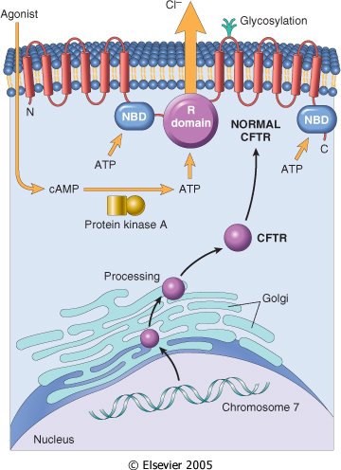

Slide 26
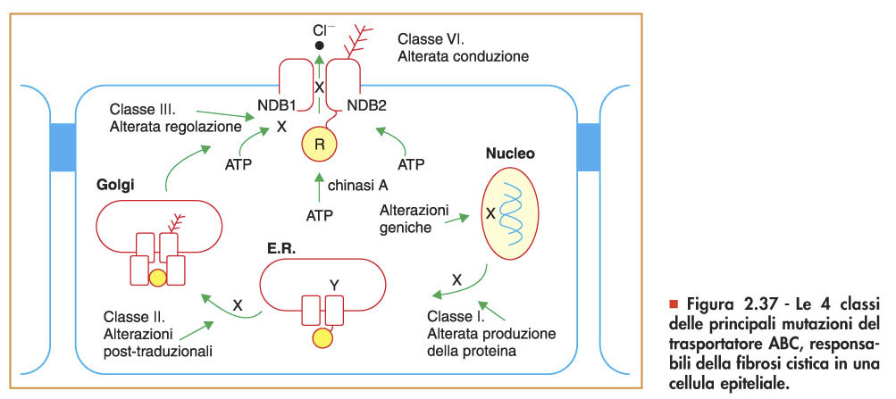
Figura 2.37 - Le 4 classi delle principali mutazioni del trasportatore ABC.
IV
Dal volume: Pontieri “Patologia Generale”
Piccin Nuova Libraria S.p.A.

Slide 27
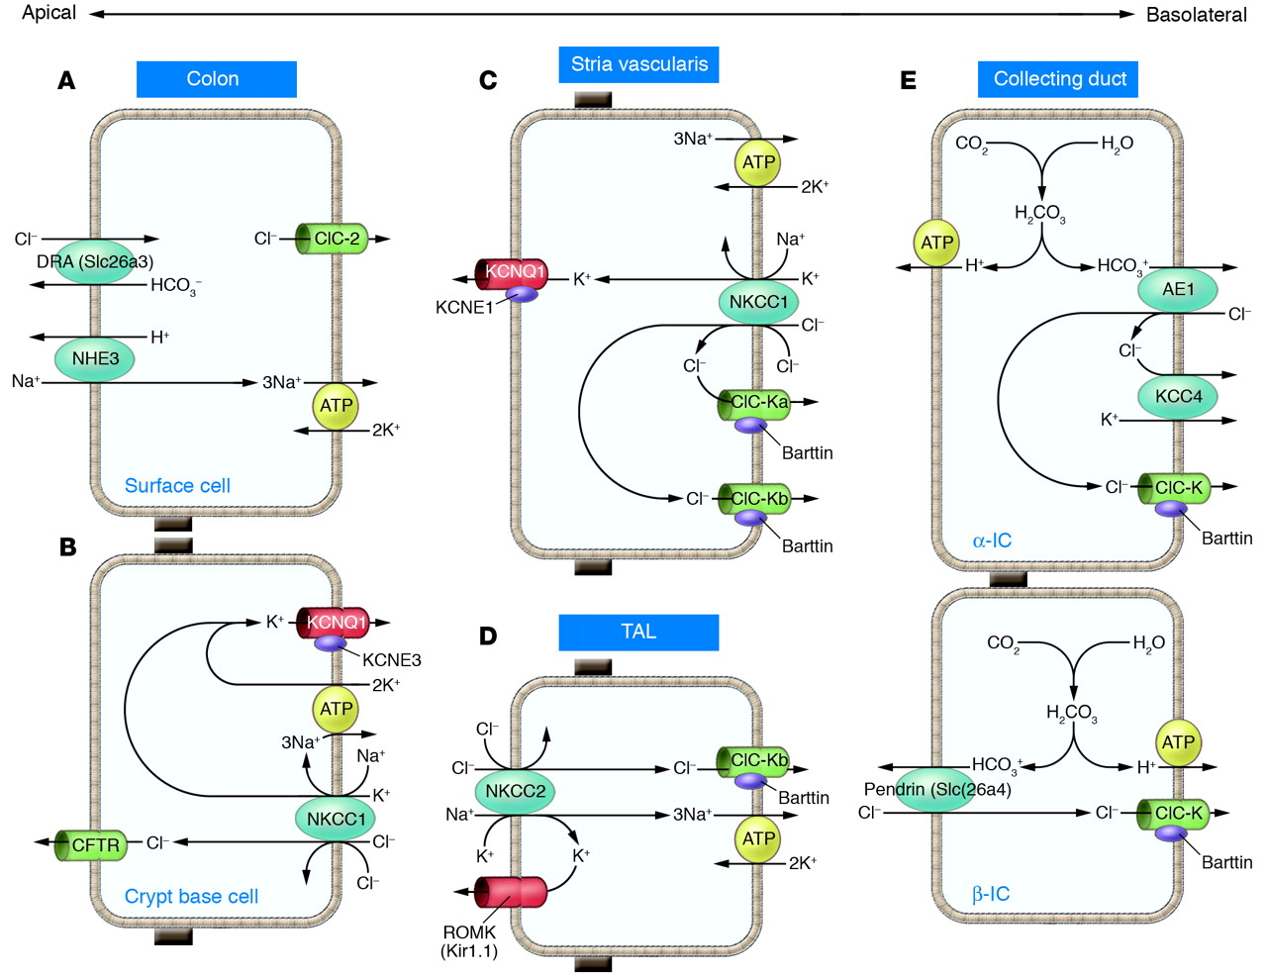

Slide 28
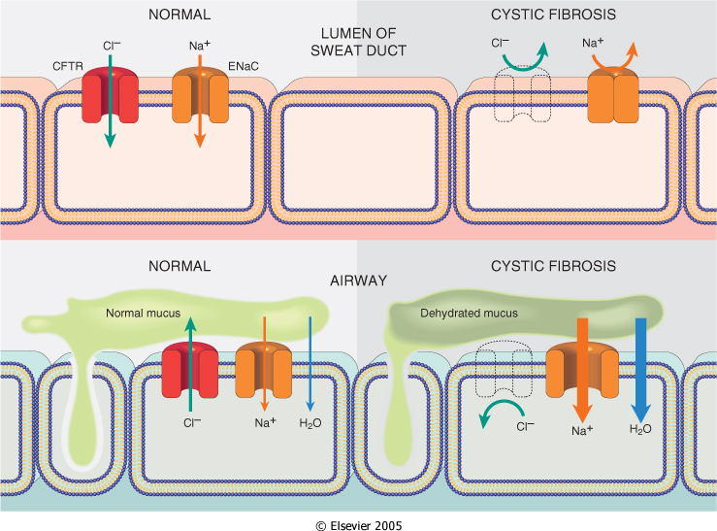

Slide 29
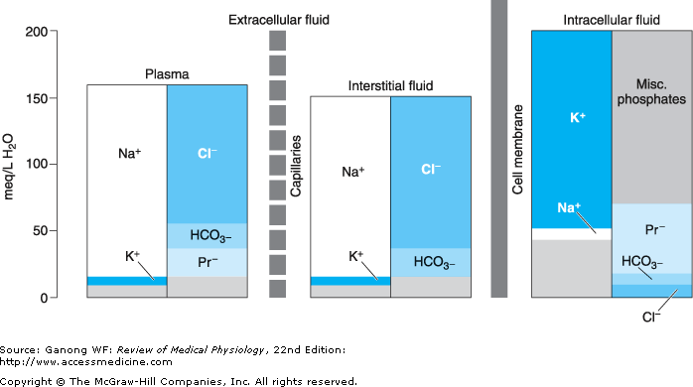

Slide 30
CFTR mutata induce infiammazione
polmonare
Cuore polmonare

Slide 31
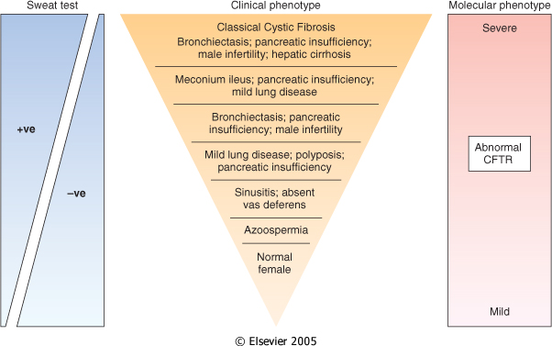

Slide 32
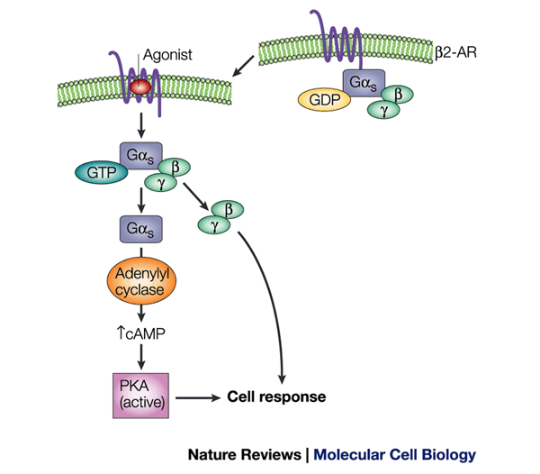
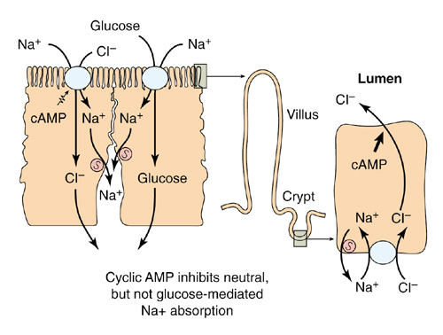
Inattivazione di attività GTPasica della
Gα_{s} da parte della tossina colerica
CFTR
PKA
cAMP
Un’eccessiva apertura della CFTR indotta dalla tossina
colerica è alla base della diarrea acquosa caratteristica
Dell’infezione con Vibrio cholerae

Slide 33
MALATTIE CAUSATE DA ALTERAZIONI DI GENI CODIFICANTI PER
TRASPORTATORI ABC (“ATP-BINDING CASSETTE”)
Uitto J, TRENDS in Mol Med 11, 341-343, 2005

Slide 34
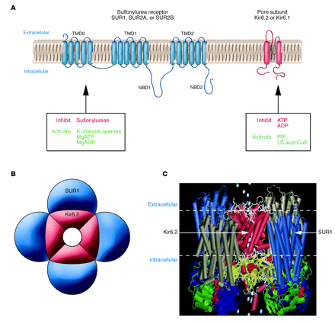
(ABCC8)

Slide 35
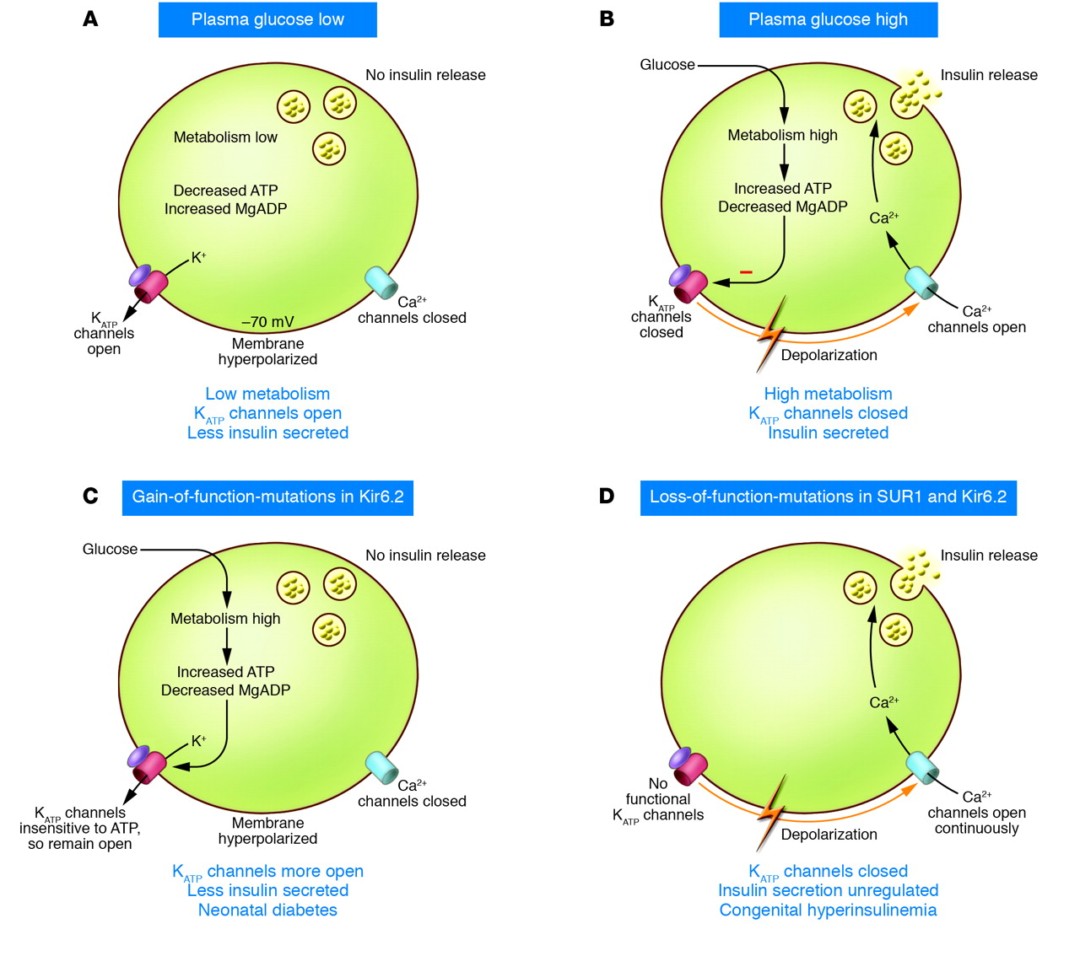
-
Sulfunilurea
(tolbutamide, glibenclamide)

